Slide 1
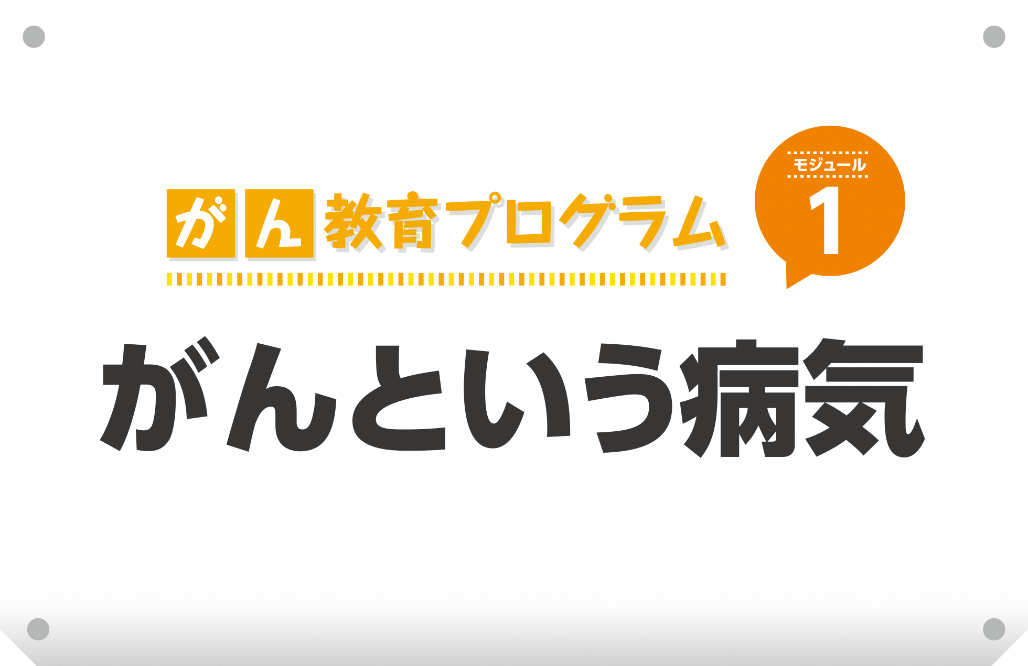
萩原北中学校
３年生
保健授業
文部科学省 がん教育推進のための教材 引用
令和６年度 下呂市立萩原北中学校 ３年生保健授業
Notes:
授業に入る前にみんなに伝えたいことがあります。
今から「がん」について学んでいきますが、「がん」は特別な病気ではありません。とても身近な病気です。つらくなったり、悲しい気持ちになったりすることもあると思います。
その時は我慢せずに、近くの先生に声をかけるか、途中で退室しても大丈夫です。

Slide 2
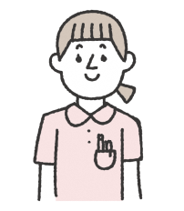
講師
下呂温泉病院
緩和ケア認定看護師
桂川麻由さん
看護師
５
Notes:
T1「本日は、下呂温泉病院の桂川麻由さんにお越しいただき、ご指導をいただきます。」
T2「下呂温泉病院、看護師の桂川です。普段は、緩和ケアという分野を中心にがんの病気になられた患者さんと関わる仕事をしています。今日は皆さんが、がんという病気を勉強すると聞いて、お手伝いにやって参りました。どうぞ宜しくお願いします。」
T1[よろしくお願いします。」

Slide 3

がんって
どんな病気
なの？
自分は
将来がんになる
可能性はあるの？
何人に1人が
がんになるの？
がんを防ぐ
方法って
あるの？
年をとったら
誰でもがんになるの？
若くてもがんに
なる人が
いるの？
親せきにがんの人が
いると自分もがんに
なりやすいの？
自分は絶対
がんに
なりたくない
家の人が
がんになったら
いやだ
がんは自分に
関係ない
Notes:
「がん」と聞いてみなさんはどんなことを考えるでしょうか？
がんとはどんなイメージあるかな？（当てる）
（スライドを読む。）
がんについて不安とわからないことがあるけど、わからないこともいっぱいある。

Slide 4
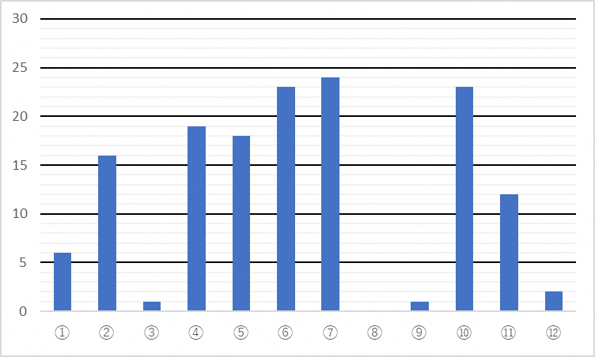
３年生事前アンケート結果
「がん」のイメージ（人）複数回答
①良く分からない ②大切なことだと思う ③今の自分には関係ない
④知識を持ちたい ⑤生活の仕方に関係がある ⑥正しい予防や対処をしたい ⑦怖い ⑧恥ずかしいこと ⑨大人がかかる病気 ⑩健康な体や生活が大切 ⑪予防できる ⑫興味がない
Notes:
先日アンケートとったよね？その結果です。
一番多いのは７番。
⑦怖い 怖いって思うのが学級のほとんどやね。
二番目に多いのは⑥正しい予防や対処をしたい
同じく ⑪予防できるのではないか。
ちなみに６の正しい予防ってわかる？
正しい予防をしたいけどわからんよね。
（なんで怖いの？）
がんになったら死んでしまう怖さがあるよな。
普段の生活ができなくなる。
⑩健康な体や生活が大切
というイメージをもっている人が多かったです。

Slide 5
【課 題】
“がん”について正しく理解し、がんを予防するためにできることを考えよう
Notes:
今日は、がんについて正しく理解し、がんを予防するためにできることを考えましょう
（課題を話してからホワイトボードに貼る）
がんってどんな病気か知ってる？（問う）

Slide 6
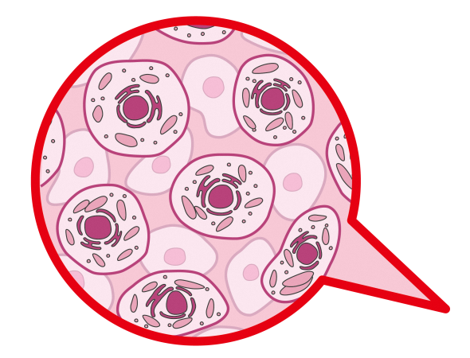



がんとは
わたしたちの
体の細胞は
毎日分裂し
新しくなっている
約37兆個
細胞分裂するとき
変異
が起こることがある
出典（細胞の数） ： Annals of Human Biology Volume 40, 2013 - Issue 6 ‘An estimation of the number of cells in the human body’
Notes:
ではまず、がんはどのような病気なのか説明をします。
わたしたちの体の細胞は、毎日分裂し新しくなっています。その数、37兆個。
細胞分裂をする時、「変異」が起こることがあります。

Slide 7

変異した細胞はどうなるのだろうか
変異した細胞
正常に
修復
排除
修復や排除により
正常に保たれるしくみがある
Notes:
変異した細胞はどうなると思う？
身体の仕組みとして正常に修復されることがあるよ。
もしくは、排除されるよ。（取り除かれるよ。）
こんなふうに正常に保たれるしくみが身体にはもともと備わっているよ。

Slide 8


修復のしくみが働かないとき
異常な細胞ができる
異常な細胞が増えて
かたまりになる
悪性のものをがんという
周りに広がりやすくなり
血管などに入り込んで全身に広がる
出典：国立がん研究センターがん情報サービス「知っておきたいがんの基礎知識」（より一部改変）
Notes:
修復のしくみが働かないときは、異常な細胞が出来ると、
異常な細胞が増えてかたまりになります。
このなかで悪性のものを がん と言い、
周りに広がりやすくなり、血管などに入り込んで全身に広がります。
（この異常な細胞、１個がなくなったりしたらいいんやけど、増えてしまうことがあるよ。
そうすると、２個に増えたり、４個に増えたりと、こうやって塊になって、この中で悪性のものを、、、）

Slide 9
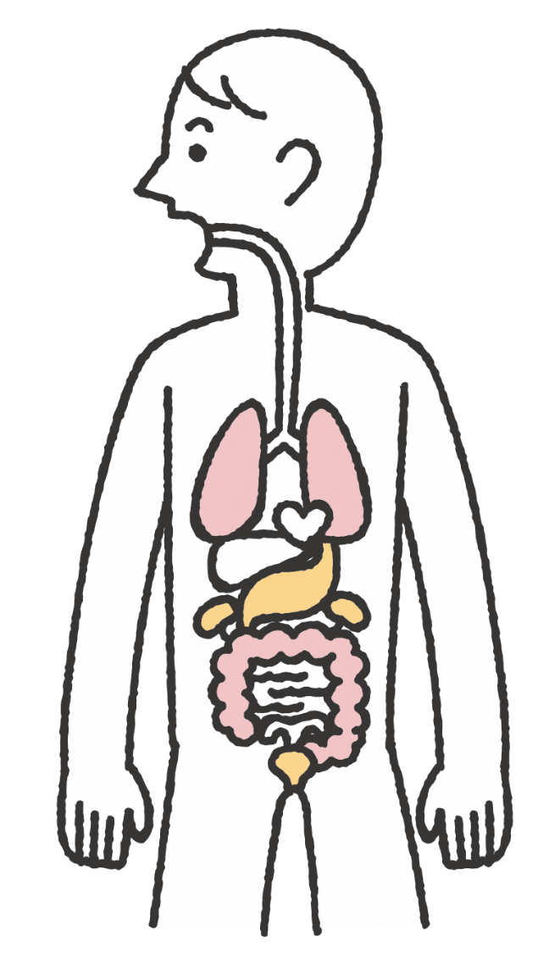
細胞が分裂する全ての臓器に
がんができる可能性がある
食道がん
甲状腺がん
こうとう
喉頭がん
肺がん
胃がん
乳がん
肝臓がん
けい
子宮頸がん
胆のうがん
前立腺がん
大腸がん
ぼうこうがん
卵巣がん
細胞が分裂するときの変異により
がん細胞ができるから
Notes:
つまり、細胞が分裂するときの変異によりがん細胞ができるから、
すべての臓器にがんができる可能性があるということになります。
がんと言うけどもいろいろな種類があるよね。

Slide 10
がんの要因は
何だろう
Notes:
ところで、がんの要因はなんやろうね？発表してください。

Slide 11
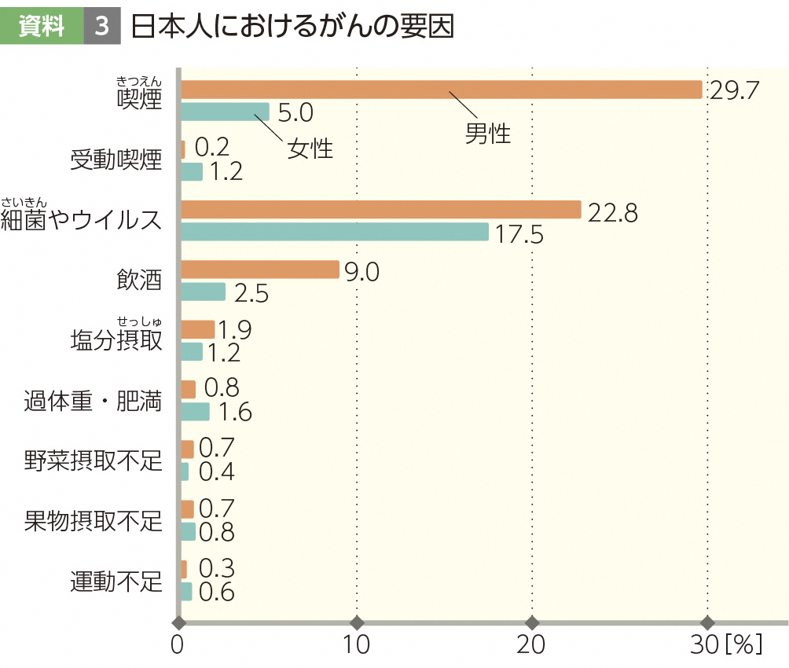
がんの要因
Notes:
実は教科書にもこんな資料がある
がんの要因には、喫煙や過度の飲酒、不適切な食事、
運動不足といった生活習慣や、
細菌・ウイルスの感染などさまざまなものがあります。

Slide 12
主ながんの要因
喫煙・受動喫煙・飲酒・食事（野菜不足、脂肪のとりすぎなど）・運動不足など
細菌・
ウイルス
遺伝的
原因
生活習慣
わかっている要因は
大きく３つにわけられる
Notes:
分かっている主ながんの要因は、
１つ目は細菌・ウイルスに関するもの
２つ目は生活習慣に関するもの
３つ目は遺伝的原因に関するもの
大きく３つに分けられます。
（足りないものを話しながら付け足していく）
みんなは生活習慣について（のイメージがあるよね）考えたね。
要因の一つである「細菌・ウイルス」について、専門的なことを桂川さんから教えていただきます。

Slide 13
主ながんの要因
〇インフルエンザや新型
コロナ等のウイルス感染
とは異なる。
細菌・
ウイルス
〇ピロリ菌（胃がん）
〇ヒトパピローマウイルス （子宮頸がん・咽頭がん）
Notes:
（桂川）がんという病気は、世界でも主要死亡原因で、治療や原因の解明に力を注がれている病気です。
日本では、男性のがんの４割、女性のがんの３割は生活習慣や、ウイルスが原因であると分かってきました。
細菌、ウイルス感染について私から説明を加えます。
細菌やウイルスというと、インフルエンザやコロナウイルスを連想する。これらは感染するとすぐに体の中で増えて、発熱や咳などの症状がでる。一方、がんになる細菌やウイルスは、それらとは全く違って、すぐに症状が出るわけではなく、長い時間をかけてがんになる可能性を高める。
例えば、
ピロリ菌は胃の中に住む細菌で、主に子どものころに起こり、大人になってから新たに感染することは少ない。長い時間をかけてがん化する可能性があるウイルスです。ピロリ菌に感染していても飲み薬でやっつけることができる。胃の不調があったり、ピロリ感染をしている家族が居れば、検査することが大切です。
パピローマウイルスは、子宮がんやのどの奥のがんの原因となるウイルスで、主に性行為で感染する可能性がある。若い年齢の方が、ワクチンに対する免疫反応が強く、しっかりとした免疫がつきやすいことが知られていて、ワクチンを10代前半（おおむね9〜14歳）で接種することが推奨されている。この時期に接種することで、長期的な予防効果が期待できる。
細菌やウイルスに感染していても必ずしもがん化するとも限らない。ただ長時間にかけがん化するため、早期発見で治すことができる。
（谷口）
細菌・ウイルスにはどんなのがあった？
（子供に聞きながらホワイトボードに貼る）・ピロリ菌 ・パピローマウイルス

Slide 14
要因のわからないがんもある
がんには
要因のわかっているものと
わからないものがある
小児がんも
生活習慣や細菌・ウイルスとは
関係なく発症するものが多い
小児がん…白血病、脳腫瘍など
Notes:
がんには要因のわからないものもあります。
小児がんも含め男性の約6割、女性の約７割は生活習慣や細菌・ウイルスとは関係なく発症するものが多いです。
それでは桂川さんからがんについてさらに詳しく教えていただきましょう。

Slide 15


がんになる人の割合
２人に１人
出典：国立がん研究センターがん情報サービス「がん登録・統計」最新がん統計
４
Notes:
桂川
今、日本では、日本人の２人に１人ががんになるという結果がでています。

Slide 16

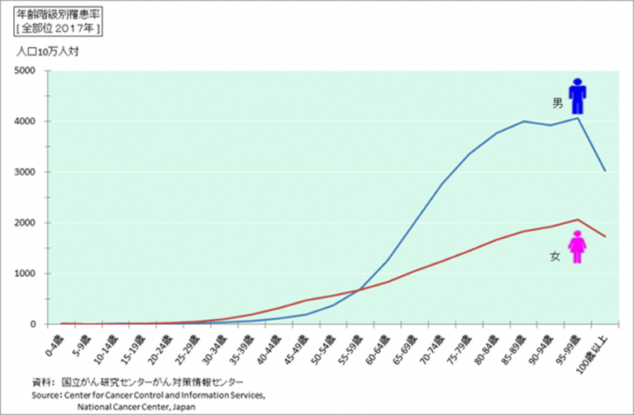
ちなみに
年齢別がんになる人の割合
50才
（厚生労働省「人口動態統計」より国立がん研究センターがん情報サービスが作成（「がん登録・統計」））
50才前後からがんになる人が増える
10
Notes:
先ほど、谷口先生の説明にあったように、がん細胞は異常な細胞がふえることで生まれます。
年をとると、細胞の修復のしくみが働かなくなりやすく、異常な細胞ができやすい。
５０歳くらいになると、その修復力が少しずつ弱くなり、がん細胞が増えてしまうことがある。
（下記は話さないかも）
また、年を重ねると、タバコやお酒、紫外線などの影響を長く受け続けるため、それが原因で細胞がダメージを受け、がんになる可能性も高まる。
つまり、５０歳前後になると、長い間の細胞のミスやダメージがたまって、がんになるリスクが高まる。
AYA世代といって１５歳から４０歳未満の若い人がなるがんの８割近くは女性で、乳がんや子宮がんなど女性ホルモンに関わるがんが多く報告されている。
こういった特徴も踏まえて検診をうけることを念頭に置いていくとよい。

Slide 17
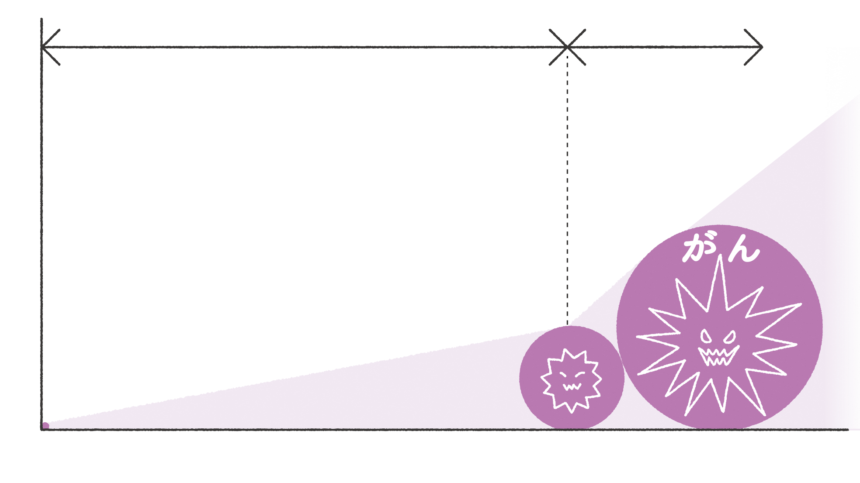
がんの進行と自覚症状が出るまで
自覚症状の出現
10~20年
1~2年
１つのがん細胞が１cmの大きさになる
２cmになる
がんが検診で見つかる大きさになる
細胞が
変異する
Notes:
がんは検診でみつかる大きさになるまでに１０年以上かかることがある。
検診で小さいうちに見つければ早く治療できる。
それも踏まえて、５０歳前後からがんになる人が増えるけど、がんの成長には時間がかかるから、主要ながんの検診は４０歳から開始されている。

Slide 18
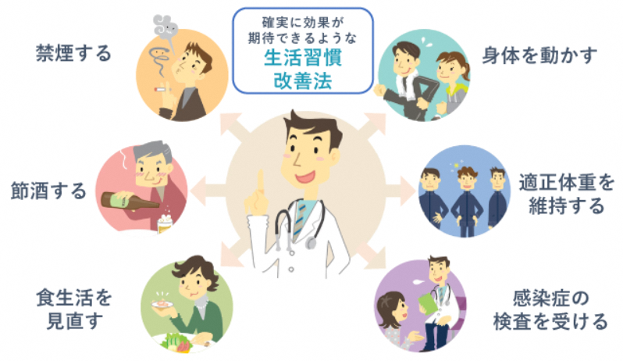
日本人のためのがん予防法
Notes:
男性のがんの43.4％、女性のがんの25.3％は、ここにあげた生活習慣や感染が原因でがんになったと考えられ、生活習慣に気を付けるよう呼びかけている。

Slide 19
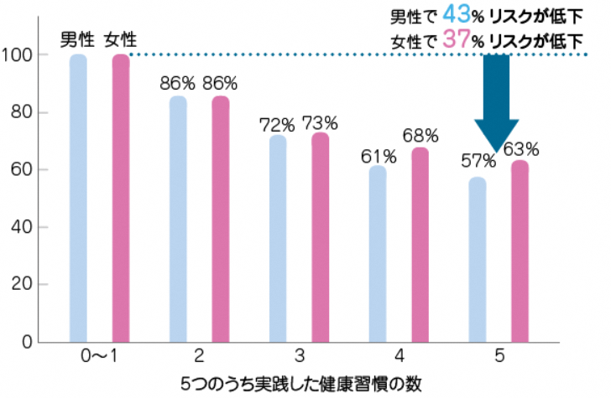
５つの健康習慣の実践数と
がんのリスクの関係
Notes:
５つの健康習慣のうち０またはIつのみを実践した場合のリスクを100とした場合、五つ実践するとだんせいで43％、女性で37％リスクが低下する。

Slide 20
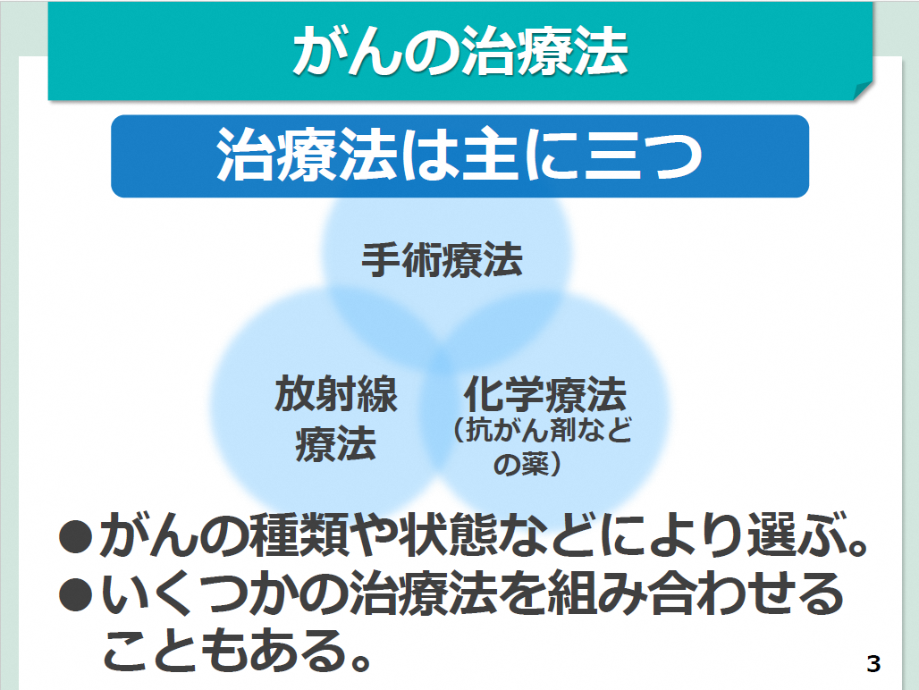
Notes:
二人に一人はなる病気ですから、治療も日々進化をしています。
がんの治療法は、主に三つあり、がんの部分を取り除くおぺ ろぼっと手術
放射線でがんを死滅させる。通院でもできる
飲み薬、注射などでがん細胞が増えるのを防ぐ化学療法。
がんの種類や状態によって選ぶ。治療方法も、薬も治療の発展は目覚ましい。

Slide 21
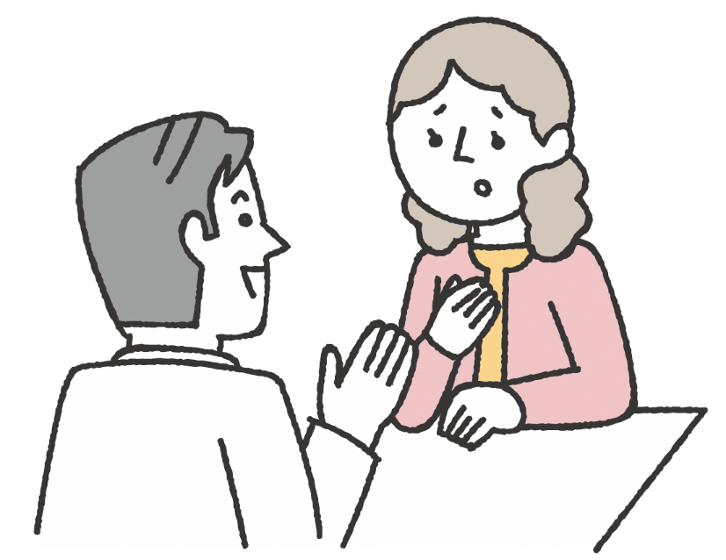
治療法を決めるとき大切なこと
自分の病気・検査・治療などについて十分な
説明を受け、理解した上でどのような医療を
受けるか選択する。
相 談
患者の価値観
希望する生き方
十分な
説明
説明の
理解
インフォームド・コンセント
５
Notes:
治療が増えると、何が一番自分に合った治療なのか選択していくことが難しくなります。
乳がんになった方がいて、先生からあなたの病気（乳がんといっても色々種類があるので）だと、放射線治療でも手術でもどちらでもいいですよ。と説明されました。
放射線治療だと体に傷をつけない利点があるけど、毎日通院で通わなければなりません。手術なら一回で病気をとってしまえるけれど、体に傷をつけるし、乳房をとってしまわなくてはなりません。と言われた。
（皆さんだったらどちらを選択されますか）
患者さんはご家族や周囲のいろんな方と相談して、手術を選択されました。そのわけをこう話されました。「私、一人暮らしなんです。娘は離れて生活しているし、仕事もあるでしょう。通院だと娘に迷惑をかけるから、手術の方がいいと思います。娘は、送迎するよ、何とか都合をつけるよって言ってくれたんですけど、手術なら切ってとってしまうから、気持ち的にも安心かなと思って。」
治療法を決める時に大切なことは、十分に説明を受けて、理解したうえで、自分が希望する生き方に合う治療法を選択することです。これをインフォームドコンセント（説明と同意）と言います。

Slide 22


まとめ
□
日本人の２人に１人ががんになる
□
平均寿命が長くなるにつれて
がんになるリスクも増える。
がんの治療法には、手術療法・放射線療法・化学療法の３つがある。
□
がんになったら、十分な説明を受け、理解した上でどのような治療を受けるか決めることが大切。
Notes:
桂川
・日本人の２人に１人ががんになる。
・年齢が高くなるにつれてがんになるリスクも増える。検診を正しく受けたり、予防行為を実践することでがんの重症化を防ぐことにつながります。
・がんの治療法には、手術療法・放射線療法・化学療法の３つがある。医療の進歩が目覚ましく進んでいます。
□がんになったら、十分な説明を受け、理解した上で自分が希望する生き方に合った治療を選択することが大切です。
（谷口）桂川さん ありがとうございました。

Slide 23
生活を振り返って
がんにならないために
自分にできる
ことは何だろう
Notes:
生活を振り返ってがんにならないために自分にできることは何だろう。
ワークシートに記入し、グループで交流しましょう。

Slide 24

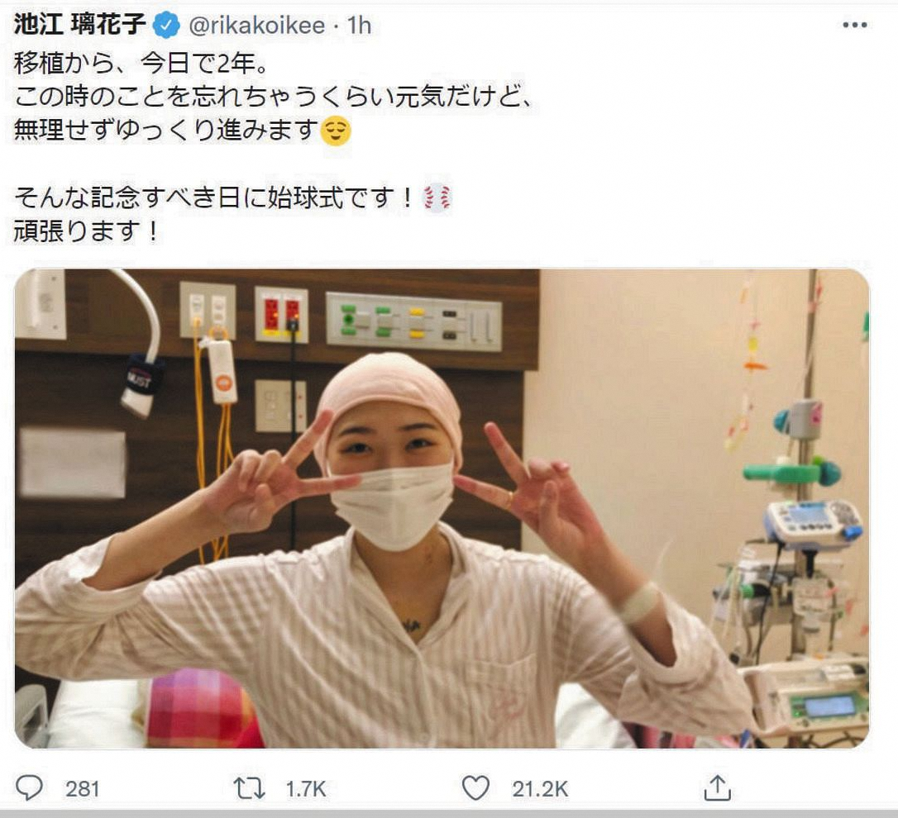
池江 璃花子さん
白血病を公表
Notes:
この人は誰だか分かりますか？水泳の池江璃花子さんですね。
私と同じ２４歳。高校生の頃から水泳選手として活躍していましたが、
2019年１８歳の時に白血病であることを公表。
白血病って知ってる？血液の病気で白血病もがんの一つなんだよ。
約10ヶ月入院し治療に専念しました。

Slide 25
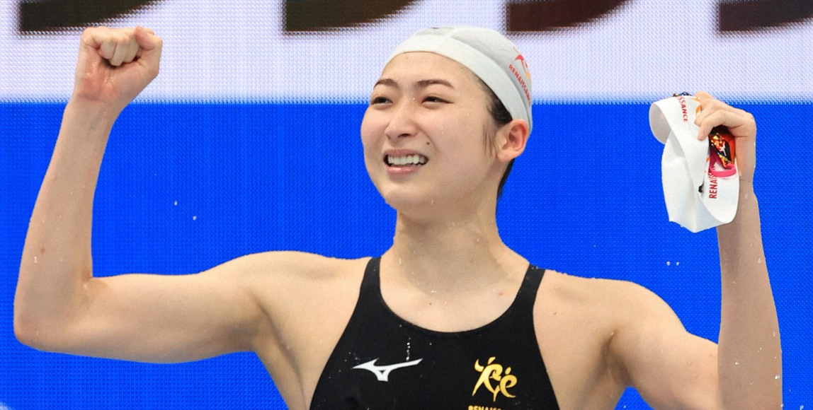
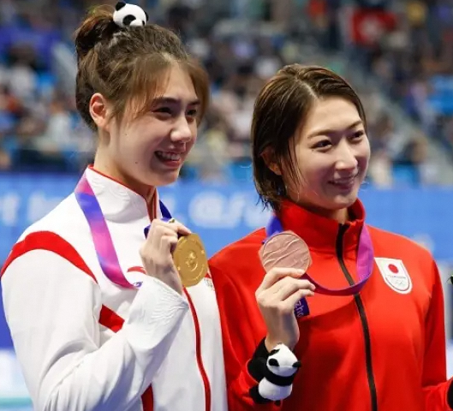
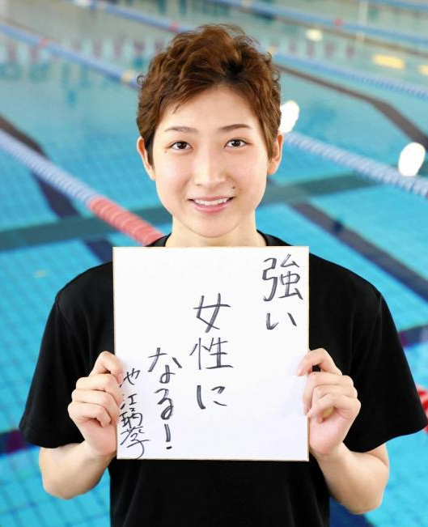
池江 璃花子さん
現在も活躍中
Notes:
驚異的な回復力で、２０２０年８月にレースに復帰。
現在も選手生活を続けていて、つい先日のパリオリンピックでは、バタフライで全体の１２位、混合メドレーでは８位、女子メドレーでは５位という結果を納めています。
こうやって、がんを克服している人もいるんだね
みんなは知っていましたか？
がんについて、知っていることもあれば、知らないこともあるよね

Slide 26
望ましい生活習慣により
がんになる危険性を減らすことができる
禁 酒
禁 煙
定期的な健康診断
バランスのよい食事
規則正しい生活
適度な
運動
出典：国立がん研究センター社会と健康研究センター予防研究グループ 科学的根拠に基づく発がん性・がん予防効果の評価とがん予防ガイドライン提言に関する研究を基に国立がん研究センターがん情報サービスが作成（より一部改変）
Notes:
・未成年の飲酒、喫煙は絶対にダメ！
・早期発見のための定期的な健康診断
・バランスのよい食事や適度な運動などの規則正しい生活
しかし、規則正しい生活をしたからといって、絶対にかからないという
保証はないががんになる危険性を減らすことができる。
がんには様々な種類があり、誰でもかかる可能性があります。
中学生でも望ましい生活習慣を身につけていくことで、がんになる可能性を減らせます。
では、「がんの予防」について思ったことを書きましょう。

